Slide 1
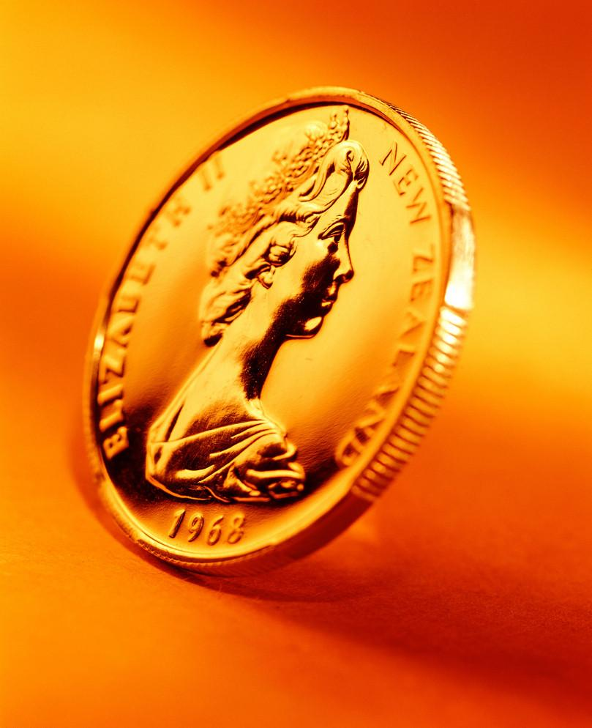
一枚金币

Slide 2

成功目标
我要能更有感情的朗读课文并复述故事内容。
我能理解对比手法在文中的应用。
我能明白金钱应靠劳动所得并养成珍惜财富的习惯。
PPT模板下载：www.1ppt.com/moban/ 行业PPT模板：www.1ppt.com/hangye/
节日PPT模板：www.1ppt.com/jieri/ PPT素材下载：www.1ppt.com/sucai/
PPT背景图片：www.1ppt.com/beijing/ PPT图表下载：www.1ppt.com/tubiao/
优秀PPT下载：www.1ppt.com/xiazai/ PPT教程： www.1ppt.com/powerpoint/
Word教程： www.1ppt.com/word/ Excel教程：www.1ppt.com/excel/
资料下载：www.1ppt.com/ziliao/ PPT课件下载：www.1ppt.com/kejian/
范文下载：www.1ppt.com/fanwen/ 试卷下载：www.1ppt.com/shiti/
教案下载：www.1ppt.com/jiaoan/

Slide 3


成功自学
①选择自己喜欢的方式读课文，力争读得更流利、更有感情。
②思考：让儿子去挣钱的过程中，父亲和母亲态度有什么不同？你对他们有什么评价？
③读完课文后，你认为儿子在对待金钱方面发生了怎样的变化？找出文中相关语句读读。

Slide 4
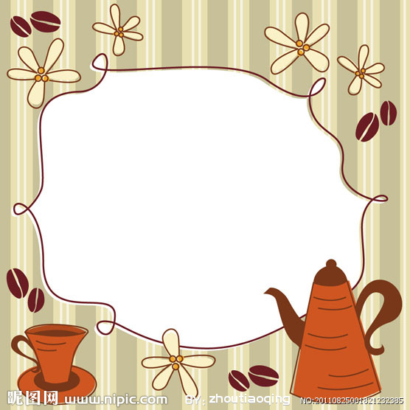
①和同桌交流成功自学中第②题的答案。
②和同桌合作读课文21--28自然段，感受儿子从火中抢回金币时的心情。
成功合作

Slide 5

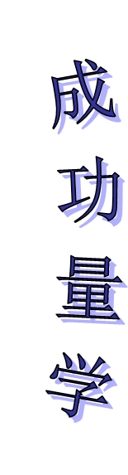
①小组分角色朗读9--20自然段，儿子在第一次和第二次交给父亲金币时，作者用了一些重复的词句，这样能给读者留下深刻的印象，小组讨论一下这些重复的语句有哪些，讨论时要有一个主要发言人，其他人对他的发言进行补充。
②小组分角色朗读课文21--28自然段，划出25段中的“受不了啦”，思考：儿子受不了什么了？为什么“受不了啦”？这个“受不了”和第2自然段中的“受不了”有什么区别？

Slide 6
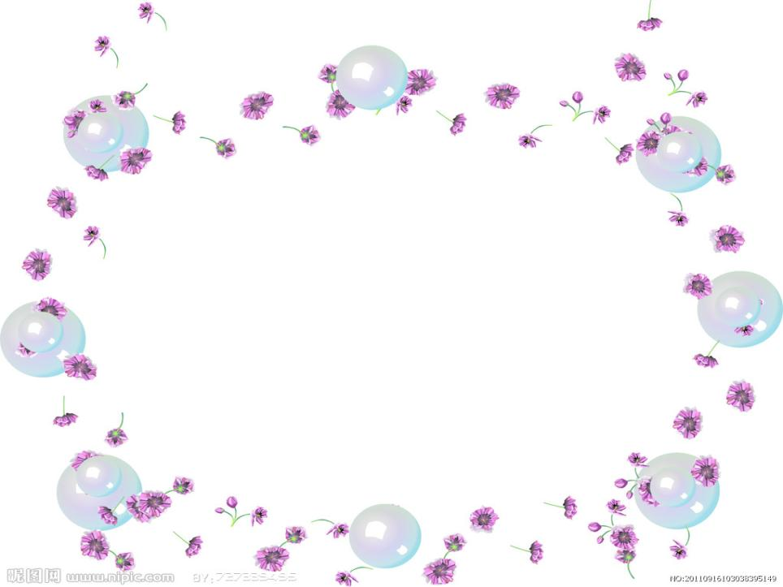
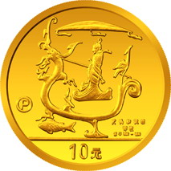
③父亲为什么坚持让儿子自己挣一枚金币？
④文中多处运用对比手法描写，结合上节课所学，找出文中运用的对比之处，看谁找得最全面哦。通过这些前后变化的对比，你对文中出现的三个人物有什么样的评价？

Slide 7

第一枚金币：她来到儿子跟前，给他一枚金币，教他说：、、、、、、儿子就这样做了。
爸爸接过金币，扔进火炉里。“这不是你挣来的。”他说。
儿子笑了起来，走开了。
第二枚金币：妈妈又给儿子一枚金币说：、、、、、儿子就这样做了。
爸爸接过金币，又把它扔进火炉里。“别骗我了，孩子”爸爸说：“这不是你挣来的。”
儿子又笑了起来，走开了。

Slide 8

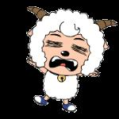
受不了啦、、、
儿子受不了父亲把自己辛苦挣来的硬币扔进了火炉了。因为这枚硬币是自己干了整整一星期活，帮着这个收庄稼又帮着那个盖房子才挣来的，这枚硬币饱含自己的辛勤劳动，所以他格外的珍惜。
第二自然段中的“受不了”，是父亲受不了，因为儿子不仅懒惰还花钱如流水，他受不了儿子这样继续游手好闲下去了。

Slide 9
儿子挣钱----苦差事、当牛做马----挣一枚金币----父亲扔----儿子受不了
父亲挣钱----一辈子辛勤、省吃俭用---挣得家产----儿子花钱如流水----父亲受不了
比较两次“受不了”可以得出：只有自己的劳动所得自己才会珍惜。

Slide 10
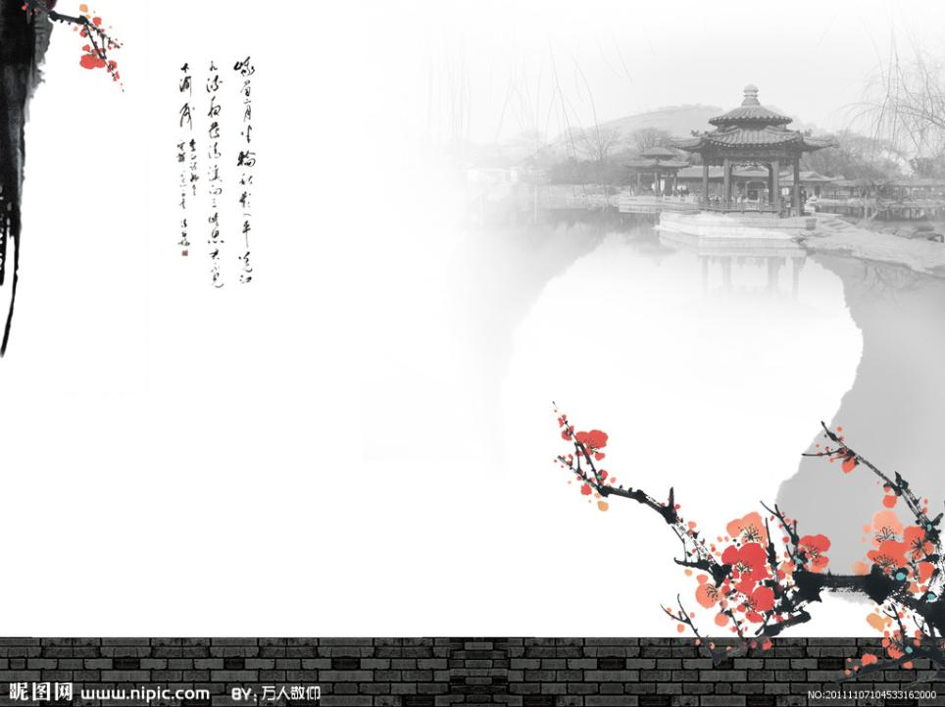
因为父亲明白只有从劳动中才能获取财富的道理，所以父亲非要儿子自己去体验一下劳动的感觉。这样儿子才会珍惜金钱、勤奋努力，这样以后才能在社会上立足，这是父亲对儿子的一种特殊的教育方式.

Slide 11
文中的对比之处：
父亲和儿子对待金钱的态度的对比：
儿子的过去和现在的对比：
父亲和母亲对孩子的教育态度的对比：
母亲开始和后来对待孩子的教育方式的对比：

Slide 12
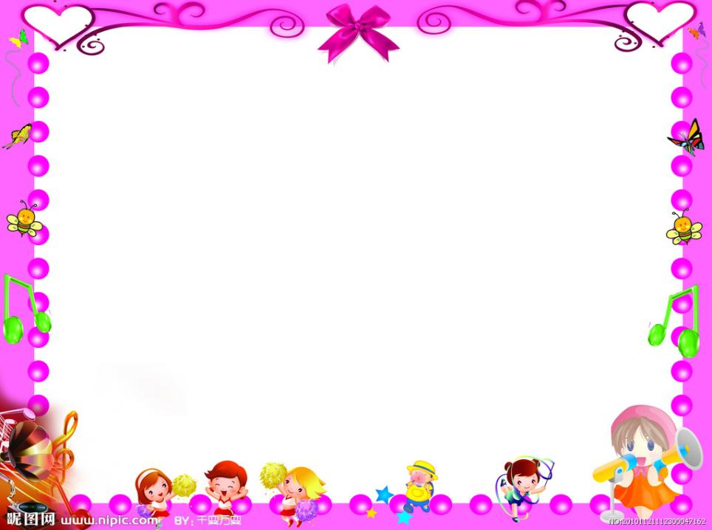
文中的父亲是很伟大的，首先他很勤劳，靠自己的劳动挣取财富，并省吃俭用、懂得珍惜财富；其次他懂得财富要靠自己劳动来创造的道理，并且想了一个奇妙的办法教会了儿子这个道理，他真是用心良苦啊。
文中的母亲开始是比较溺爱孩子的，这和许多家庭里的母亲一样，后来在父亲的影响下端正了态度，决定让儿子自己去挣钱。
文中的儿子开始是个懒惰、花钱如流水的人，后来在父亲的教育下，用劳动挣来了一枚金币，学会了珍惜劳动成果。

Slide 13
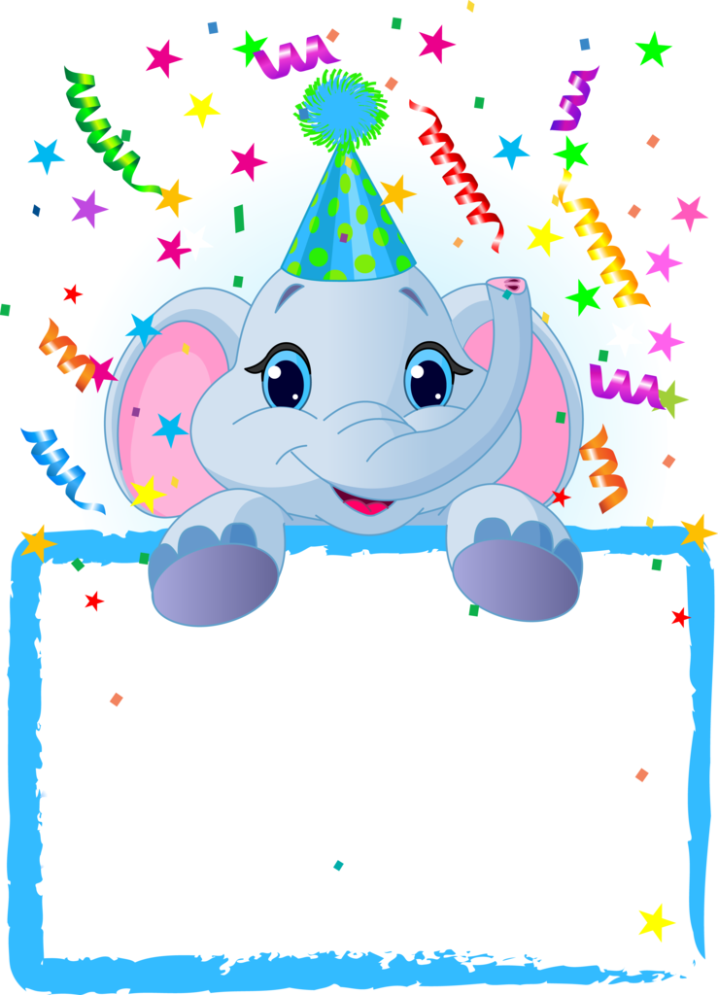
学完这篇课文你有哪些收获呢
体会父母挣钱的不易，要珍惜父母给的每一分钱。
我们要增强本领，用自己的双手和实力去创作财富，珍惜劳动成果。
从小不娇惯自己，养成勤劳的好习惯。

Slide 14


成功测学
1、基础题
写出反义词 懒惰——（ ） 难受——（ ）
坚决——（ ）
写出近义词
辩解——（ ） 晓得 ——（ ）
容易——（ ）

Slide 15

2、综合题 我会复述课文
《一枚金币》是一篇格鲁吉亚（ ），讲述了一个（ ）的老人一辈子（ ）把儿子养大，看到儿子长大后（ ）成性而且（ ），心中万般痛苦，无奈之下只好打算将所有的财产送给别人。母亲看不下去，替儿子（ ），在母亲的争取下，父亲答应只要儿子能挣（ ），他就同意把全部财产给他。接下来，母亲连续（ ）次放纵儿子来蒙骗父亲，结果两次都被（ ），最后只好劝儿子自己去挣一枚金币。

Slide 16
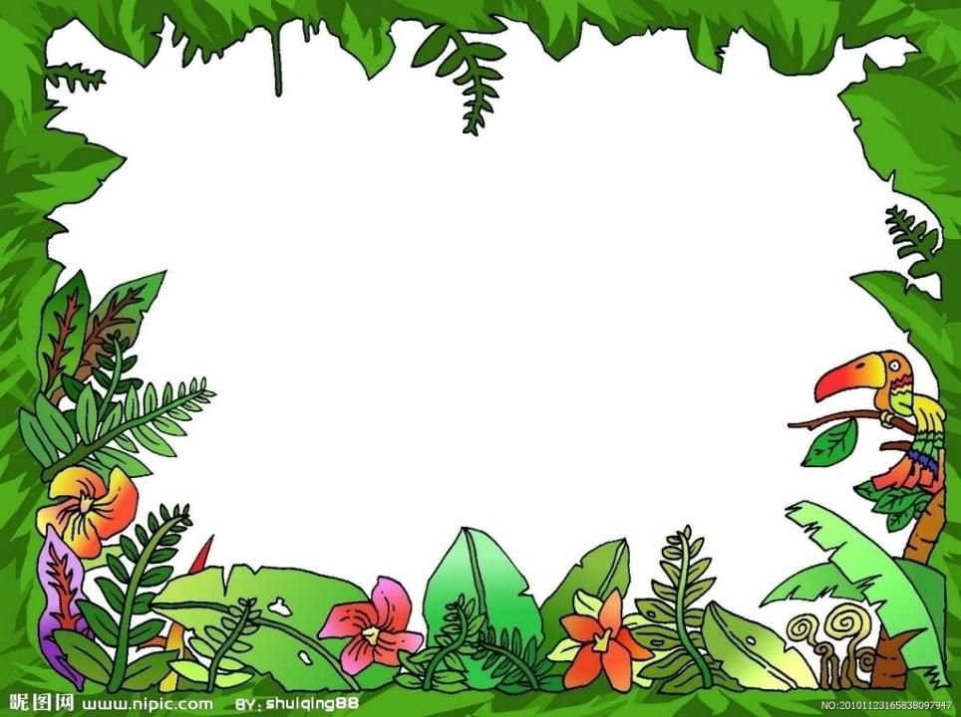
第三次，儿子终于靠自己的双手赢得一枚金币。这个故事告诫人们要靠自己的双手去创造财富，靠勤劳获得的幸福才能倍加珍惜，也说明父母不能（ ） 孩子，要教育他们用自己的双手养活自己。

Slide 17

3、拓展题
学完了课文，想分别对文中出现的三个人物说点什么呢，写在下面横线上。
我想对这位父亲说：
______________________________________________________________________________
我想对这位母亲说：____________________________________________________________________________
我想对这位儿子说：
______________________________________________________________________________
四、成功思学

